Slide 1

MÓDULO 11 · RELATIVIDADE E QUÂNTICA · AULA 159
Dilatação Temporal
O tempo passa diferente
Dilatação Temporal Relativística (O tempo passa diferente)

Slide 2
Para começar
Um relógio dentro de uma nave em altíssima velocidade marca o tempo igual a um relógio parado na Terra?
POSSOR · Relatividade e Quântica · Aula 159
2

Slide 3
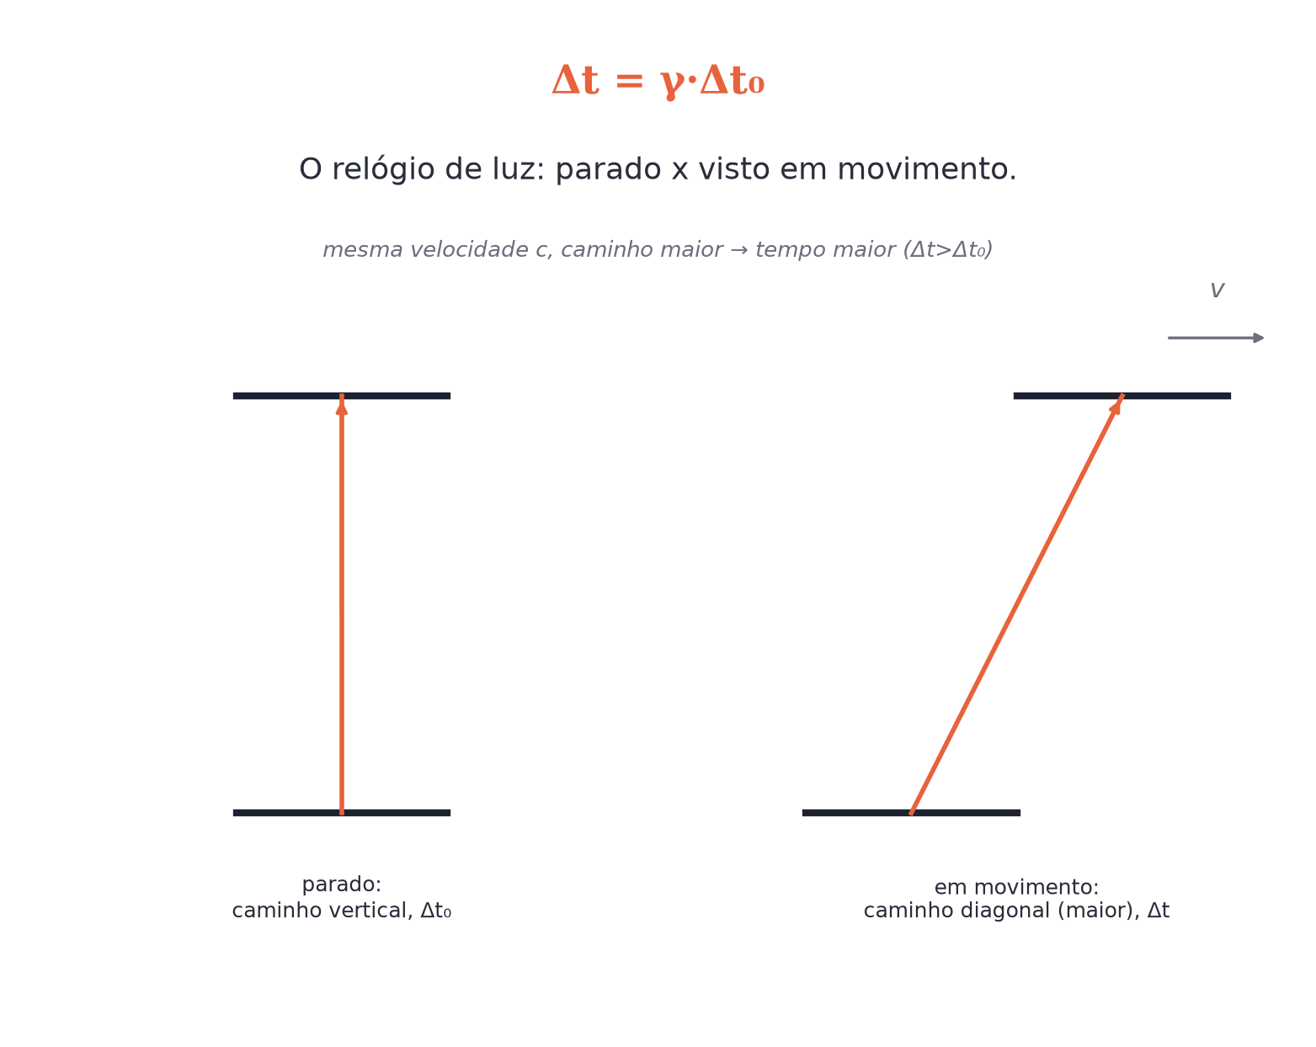
O conceito central
Δt=γ·Δt₀. O tempo próprio (Δt₀) é sempre o MENOR — relógios em movimento atrasam.
POSSOR · Relatividade e Quântica · Aula 159
3

Slide 4
Como funciona
O fator de Lorentz:
• γ=1/√(1-v²/c²)
• Quanto mais perto de c, maior γ — e maior a dilatação
POSSOR · Relatividade e Quântica · Aula 159
4

Slide 5

Cuidado com essa armadilha
γ (fator de Lorentz) é sempre ≥1 — nunca dá pra ter Δt menor que Δt₀.
POSSOR · Relatividade e Quântica · Aula 159
5

Slide 6
Exemplo resolvido
Nave a v=0,8c.
γ=1/√(1-0,8²)
γ=1/√0,36=1/0,6
γ≈1,67
POSSOR · Relatividade e Quântica · Aula 159
6

Slide 7
Roteiro de hoje
1
Pergunta inicial
2
O relógio de luz
3
γ=1/√(1-v²/c²)
4
Exercícios
POSSOR · Relatividade e Quântica · Aula 159
7

Slide 8

Hora dos Exercícios — Fixação
QUESTÃO 1
Escreva a expressão da dilatação temporal relativística e a do fator de Lorentz, identificando cada grandeza.
💡 Dica
Δt₀ é sempre medido por quem está JUNTO dos dois eventos, no mesmo lugar — é sempre o menor valor.
POSSOR · Relatividade e Quântica · Aula 159
8

Slide 9

Gabarito e Encerramento
Resposta
Δt=γ·Δt₀, onde Δt₀ é o tempo próprio (medido no referencial onde os eventos ocorrem no mesmo local) e Δt é o tempo medido por um observador em relação a quem esse referencial se move. γ=1/√(1-v²/c²) é o fator de Lorentz, com v a velocidade relativa e c a velocidade da luz.
Resumo da Aula
Múons na atmosfera são a prova experimental clássica desse efeito.
• Não notamos isso no dia a dia porque nossas velocidades são muito menores que c.
Próxima aula: Contração do Espaço (Encurtamento de comprimentos).
POSSOR · Relatividade e Quântica · Aula 159
9

